Slide 1
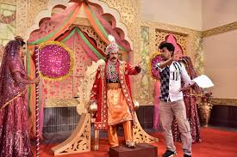
সবাইকে শুভেচ্ছা

Slide 2
পরিচিতি
পাঠ-পরিচিতি
শিক্ষ পরিচিতি
শ্রেণি : নবম
বিষয় : বাংলা প্রথম পত্র
সময় : ৪৫ মিনিট
তারিখ : ২৯- ৫ – ২০২০ ইং
নিমাই চন্দ্র মন্ডল,
সহকারী শিক্ষক,
পলাশী মাধ্যমিক বিদ্যালয়,
রোহিতা, মনিরামপুর, যশোর।

Slide 3
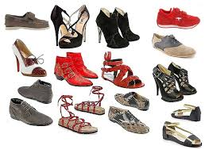
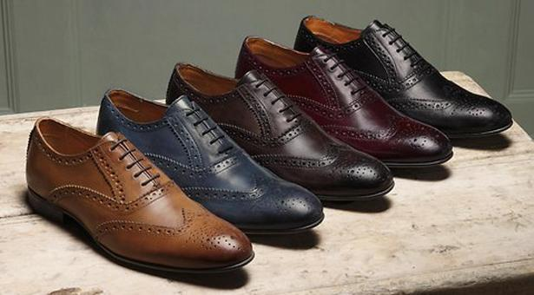
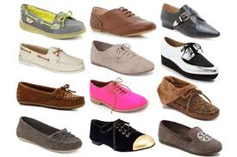
ছবি দেখে নাম বল

Slide 4
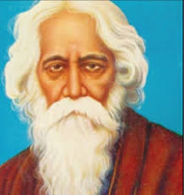
আজকের-পাঠ
‘’জুতা –আবিষ্কার’’
রবীন্দ্রনাথ ঠাকুর
পাঠ্যাংশ- কহিলা হবু, ----------পাইব কী উপায়ে !’

Slide 5
শিখনফল
পাঠ শেষে শিক্ষার্থীরা----------
১,কবি পরিচিতি বলতে পারবে।
২, নতুন শব্দের অর্থসহ বাক্য গঠণ করতে পারবে।
৩, অযোগ্য লোকের দায়িত্ব ব্যাখ্যা করতে পারবে।

Slide 6
কবি -পরিচিতি
রবীন্দ্রনাথ ঠাকুর
জন্ম : ১৮৬১ খ্রিষ্টাব্দের ৭ই মে১২৬৮বঙ্গাব্দের ২৫ বৈশাখ কলকাতার জোড়াসাঁকোর ঠাকুর পরিবারে
সাহিত্যিক পরিচয় :কবিতা,ছোটগল্প,প্রবন্ধ, উপন্যাস,নাটক, ইত্যাদি,
শিক্ষা :পড়াশোনার জন্য বিভিন্ন শিক্ষা প্রতিষ্টানে ভর্তি করানো হয়েছিল ,ব্যারিস্টারি পড়ার জন্য বিলেতেও পাঠানো হয়েছিল । কোনোটিই শেষ করেননি।
উল্লেখযোগ্য রচনা : মানসী,সোনারতরী,চিত্রা,খেয়া গীতাঞ্জলি,বলাকা,পুনশ্চ, ছোটগল্প :চোখের বালি,গোরা,ঘরে বাইরে,চার অধ্যায়,নাটক : ডাকঘর,বিসর্জন,অচলায়তন,
বিবিধ পরিচয় :তিনি একাধারে কবি, সাহিত্যিক, দার্শনিক, শিক্ষাবিদ,সুরকার,চিত্রকর,অভিনেতা,নাট্য-প্রযোজক।
পুরস্কার : ১৯১৩ সালে গীতাঞ্জলি কাব্যগ্রন্থের জন্য নোবেল পুরস্কার লাভ করেন।
ছদ্মনাম : ভানুসিংহ ঠাকুর ।
উপাধি : বিশ্বকবি, কবিগুরু, নাইট।
মৃত্যু :১৯৪১ খ্রিষ্টাব্দের ৭ই আগস্ট,কলকাতায়,বাং ;১৩৪৮সালে ২২শে শ্রাবন।

Slide 7
একক কাজ
প্রশ্নঃ রবীন্দ্রনাথ ঠাকুরের জন্ম কোথায় ?

Slide 8
আদর্শ পাঠ
জুতা-আবিস্কার
রবীন্দ্রনাথ ঠাকুর
কহিলা হবু, ‘শুন গো গোবুরায়,
কালিকে আমি ভেবেছি সারা রাত্র –
মলিন ধুলা লাগিবে কেন পায়
ধরণী-মাঝে চরণ-ফেলা মাত্র!
তোমরা শুধু বেতন লহ বাঁটিঁ,
রাজার কাজে কিছুই নাহি দৃষ্টি।
আমার মাটি লাগায় মোরে মাটি,
রাজ্যে মোর একি অনাসৃষ্টি!
শীঘ্র এর করিবে প্রতিকার,
নহিলে কারো রক্ষা নাহি আর।’

Slide 9
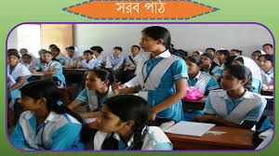
সরব পাঠ
শুনিয়া গোবু ভাবিয়া হলো খুন,
দারুন ত্রাসে ঘর্ম বহে গাত্রে।
পন্ডিতের হইল মুখ চুন,
পাত্রদের নিদ্রা নাহি রাত্রে।
রান্নাঘরে নাহিকো চড়ে হাঁড়ি,
কান্নাকাটি পড়িল বাড়ি-মধ্যে,
অশ্রুজলে ভাসায়ে পাকা দাড়ি
কহিলা গোবু হবুর পদপাদ্মে,
‘যদি না ধুলা লাগিবে তব পায়ে,
পায়ের ধুলা পাইব কী উপায়ে!’

Slide 10
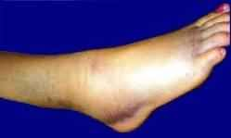
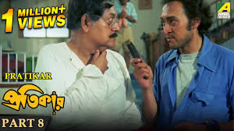
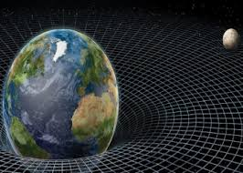
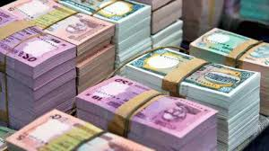
নতুন শব্দের অর্থ
১, ‘চরণ’
১, পা।
২, প্রতিবিধান, সমাধান।
২, ‘প্রতিকার’
৩, ‘ধরণী’
৩, পৃথিবী।
৪, ‘বেতন’
৪, পারিশ্রমিক।

Slide 11
জোড়ায় কাজ
অর্থসহ বাক্য গঠণ কর।
১, ‘ধরণী’=
২, ‘বেতন’=

Slide 12
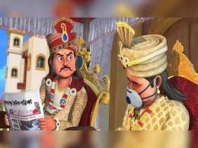
পাঠ-বিশ্লেষণ
কহিলা হবু, ‘শুন গো গোবুরায়,
কালিকে আমি ভেবেছি সারা রাত্র –

Slide 13
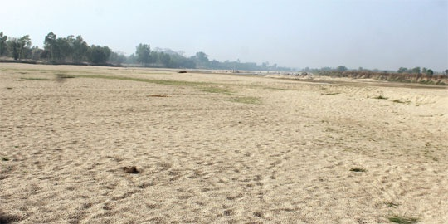
মলিন ধুলা লাগিবে কেন পায়
ধরণী-মাঝে চরণ-ফেলা মাত্র!

Slide 14
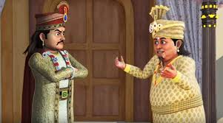
তোমরা শুধু বেতন লহ বাঁটিঁ,
রাজার কাজে কিছুই নাহি দৃষ্টি।

Slide 15
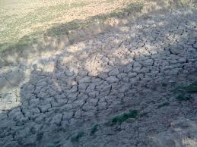
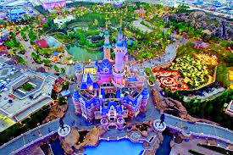
আমার মাটি লাগায় মোরে মাটি,
রাজ্যে মোর একি অনাসৃষ্টি!

Slide 16
শীঘ্র এর করিবে প্রতিকার,
নহিলে কারো রক্ষা নাহি আর।’

Slide 17
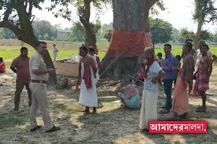
শুনিয়া গোবু ভাবিয়া হলো খুন,
দারুন ত্রাসে ঘর্ম বহে গাত্রে।

Slide 18
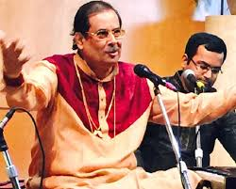
পন্ডিতের হইল মুখ চুন,
পাত্রদের নিদ্রা নাহি রাত্রে।

Slide 19
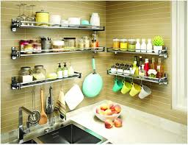
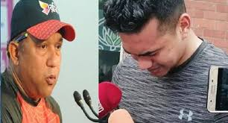
রান্নাঘরে নাহিকো চড়ে হাঁড়ি,
কান্নাকাটি পড়িল বাড়ি-মধ্যে,

Slide 20
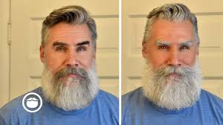
অশ্রুজলে ভাসায়ে পাকা দাড়ি
কহিলা গোবু হবুর পদপাদ্মে,

Slide 21
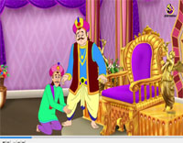
‘যদি না ধুলা লাগিবে তব পায়ে,
পায়ের ধুলা পাইব কী উপায়ে!’

Slide 22
দলীও কাজ
সকল দলে অনুধাবনমূলক প্রশ্নটির উত্তর লেখ।
১, রান্নাঘরে হাঁড়ি চড়া বন্ধ হলো কেন ?

Slide 23
মূল্যায়ণ
১, ‘জুতা-আবিস্কার’ কবিতায় রাজার নাম কী ?
১, হবু।
২, রাজা কাকে ডাকছেন ?
২,মন্ত্রী গোবুরায়কে।
৩,অশ্রুজলে কী ভাসাল ?
৩, পাকা দাড়ি।
৪, ‘জুতা-আবিস্কার’ কবিতাটি কোন কাব্যগ্রন্থ থেকে সংকলিত হয়েছে ?
৪, ‘কল্পনা’।
৫, ’চবণ’ শব্দের অর্থ কী ?
৫, পা।

Slide 24
বাড়ির কাজ
অনুধাবনমূলক প্রশ্নটির উত্তর বাড়ি থেকে লিখে আনবে।
১, রাজা সারারাত ঘুমাতে পারেননি কেন ?

Slide 25
সবাইকে ধন্যবাদ

